Slide 1
TIN HỌC VĂN PHÒNG
GiảNG viên:
Vũ Thương Huyền
Khoa công nghệ thông tin – Đại học Thủy Lợi
Email:
huyenvt@wru.edu.vn

Slide 2
Tổng quan môn học
Số tín chỉ: 3
Đánh giá: Điểm quá trình: 40%
Điểm thi kết thúc: 60%
Hình thức thi: Thi trên máy, thời gian 60 phút
Giáo trình:
- Đường link chính thức của Microsoft Việt nam: http://www.microsoft.com/vietnam/products/office/training/
- Bài giảng Tin văn phòng- Trần Thị Minh Hoàn biên tập (phiên bản 2003)
Bài giảng: http://huyenvt2211.wix.com/khmt#!ms-office/c21td

Slide 3
Nội dung môn học
BÀI 1
GIỚI THIỆU TỔNG QUAN
BÀI 2+3
SOẠN THẢO CƠ BẢN VỚI WORD
BÀI 4
BẢNG BIỂU VÀ ĐỒ HỌA
BÀI 5
IN ẤN VÀ TRỘN TÀI LIỆU
BÀI 6
MỘT SỐ ỨNG DỤNG KHÁC CỦA WORD
BÀI 7
THỰC HÀNH TỔNG HỢP VÀ KIỂM TRA

Slide 4
Nội dung môn học
BÀI 8
THAO TÁC VỚI BẢNG TÍNH TRÊN EXCEL
BÀI 9+10
CÁC HÀM TRONG EXCEL
BÀI 11
ĐỒ THỊ
BÀI 12
QUẢN TRỊ DỮ LIỆU
BÀI 13
LẬP TRÌNH VBA TRONG EXCEL
BÀI 14+15
HOÀN THIỆN BẢNG TÍNH, IN ẤN, THỰC HÀNH

Slide 5
BÀI 1 Giới thiệu tổng quan

Slide 6
Nội dung
Công nghệ thông tin và máy tính
Máy tính và phân loại máy tính
Phần cứng và thiết bị ngoại vi
Phần mềm
Biểu diễn thông tin trong máy tính
Sử dụng Windows Explorer
Soạn thảo tiếng việt
Giới thiệu phần mềm hỗ trợ gõ tiếng Việt
Cách gõ các ký tự tiếng Việt

Slide 7
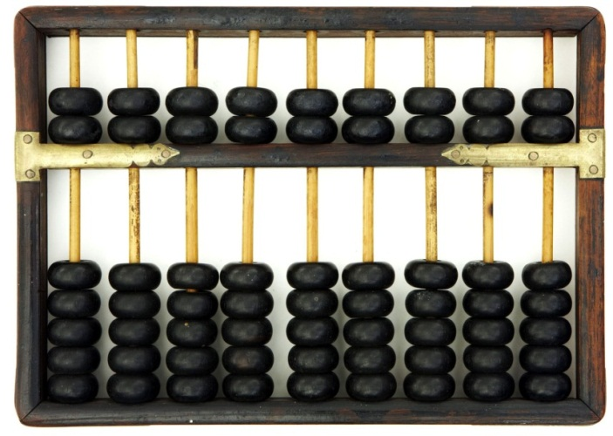
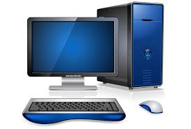
Máy tính
Là những thiết bị hay hệ thống dùng để tính toán hoặc kiểm soát các hoạt động
Các máy tính thường có:
Bộ phận đầu vào
Bộ xử lý
Bộ phận đầu ra

Slide 8
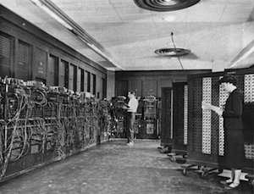
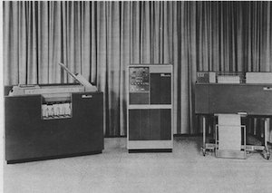
Máy tính – Lịch sử phát triển
Thế hệ thứ nhất (1940s – 1950s)
Sử dụng ống chân không
Kích cỡ lớn và phức tạp
Thế hệ thứ 2 (1955 – 1960)
Sử dụng công nghệ transitor
Tốn ít năng lượng hơn, ít nóng hơn
Máy tính cỡ lớn

Slide 9
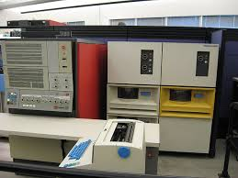
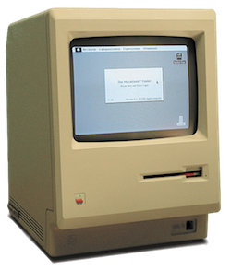
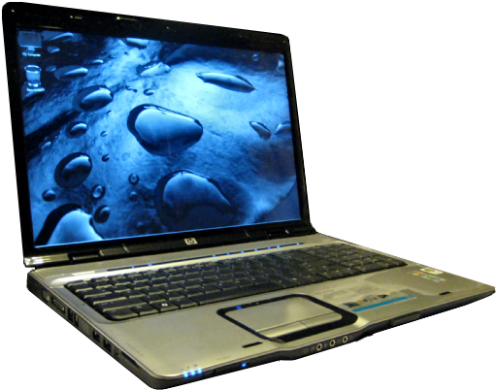
Máy tính – Lịch sử phát triển
Thế hệ thứ ba (1960s)
Mạch tích hợp (ICs)
Kích cỡ nhỏ hơn
Thế hệ thứ 4 (1970 – nay)
Sử dụng nhiều vi mạch tích hợp
Kích thước ngày càng nhỏ

Slide 10
Máy tính – Phần cứng
Bus
Bàn phím
Bộ nhớ chính
CPU
Chuột
Khối điều khiển
Thiết bị đầu vào
Khối logic và số học
Màn hình
Thanh ghi
Bộ nhớ
thứ 2
Máy in
Thiết bị đầu ra

Slide 11
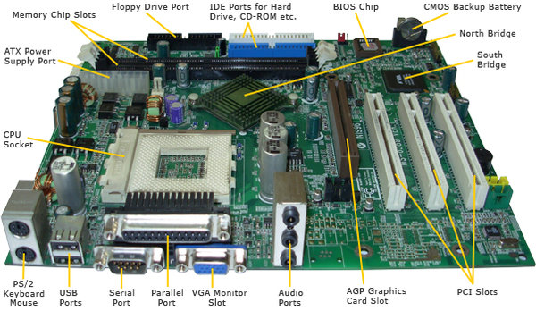
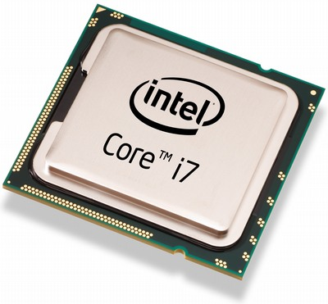
Máy tính – Phần cứng - CPU

Slide 12

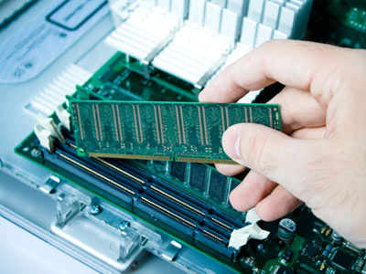
Máy tính – Phần cứng – Bộ nhớ chính
Bộ nhớ trong:
ROM
Bộ nhớ chỉ đọc
Ghi một lần duy nhất
RAM
Bộ nhớ truy xuất ngẫu nhiên
Bộ nhớ đọc, ghi
Thông tin lưu tạm thời, mất khi mất nguồn điện cung cấp

Slide 13
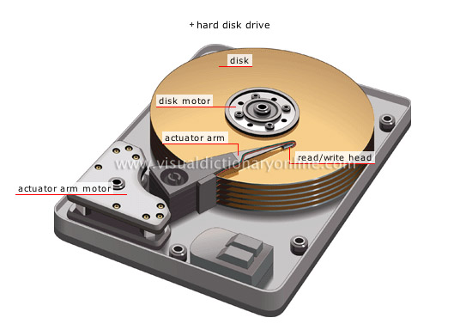
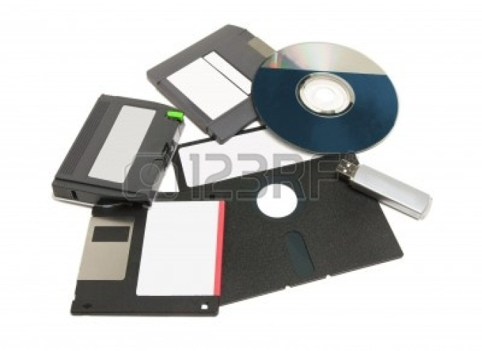
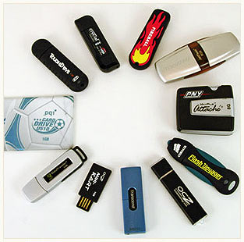
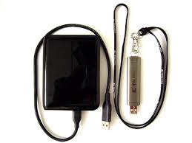
Phần cứng – Bộ nhớ chính
Bộ nhớ ngoài:
Ổ đĩa cứng
Đĩa mềm, đĩa CD/DVD
USB
Đĩa ngoài

Slide 14
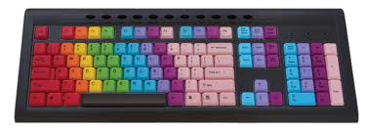

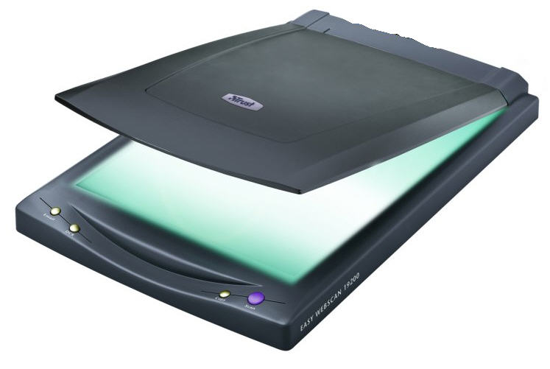

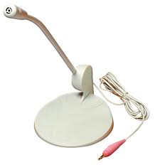
Thiết bị đầu vào
Bàn phím
Chuột
Máy quét
Webcam
Microphone

Slide 15
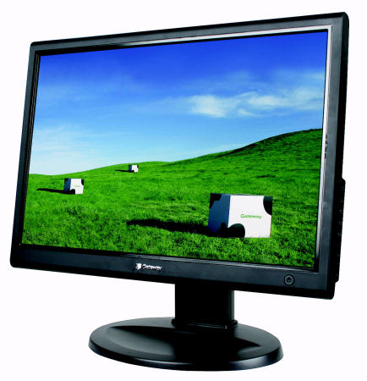
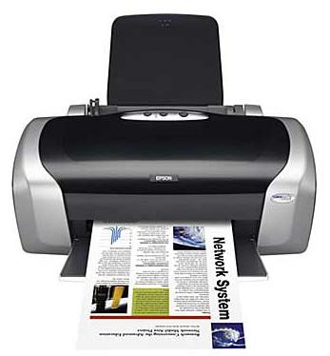
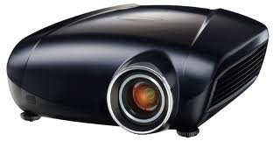
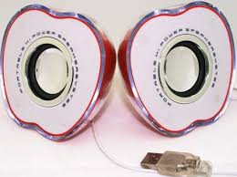
Thiết bị đầu ra
Máy in
Màn hình
Máy chiếu
Loa

Slide 16


Phần mềm
Là các chương trình chạy trên máy tính
Phân loại phần mềm:
Phần mềm hệ thống
Phần mềm ứng dụng

Slide 17

Phần mềm hệ thống
Hệ điều hành:
Windows
Windows 95 (1995)
Windows 98 (1998)
Windows 2000 (2000)
Windows XP (2001)
Windows Vista (2006)
Windows 7 (2009)
Windows 8 (2012)
Loại khác
UNIX
LINUX & GNU
Google Chromium OS

Slide 18
Phần mềm ứng dụng
Microsoft Office:
Soạn thảo văn bản : Microsoft Word
Bảng biểu và tính toán: Microsoft Excel
Quản lý thông tin cá nhân: Microsoft Outlook
Ứng dụng trình diễn: Microsoft PowerPoint
Ứng dụng khác
Phần mềm truy cập Internet : MS Internet Explorer, FireFox, Google Chrome
Phần mềm gõ font tiếng Việt: Unikey, Vietkey…

Slide 19
Biểu diễn thông tin trong máy tính
Thông tin là gì?
Là sự phản ánh sự vật hiện tượng của thế giới khách quan và các hoạt động của con người.
Dữ liệu là hình thức biểu diễn thông tin
Dữ liệu
Dữ liệu Số
DL Phi số
Văn bản
Tri thức
Logic
Luật
Sự kiện
Âm thanh
Hình ảnh

Slide 20
Biểu diễn thông tin trong máy tính
Dữ liệu được mã hóa dưới dạng nhị phân và lưu vào bộ nhớ.
Các số -> giữ nguyên -> số
Các chữ cái -> mã hóa -> số
Âm thanh -> mã hóa -> số
Hình ảnh -> mã hóa -> số
Các hệ đếm
Hệ đếm nhị phân
Hệ đếm thập phân
Hệ đếm thập lục phân

Slide 21
Biểu diễn thông tin trong máy tính
Đơn vị đo thông tin
Bit: đơn vị nhỏ nhất của thông tin, gồm1 chữ số nhị phân 0 hoặc 1
Byte: 1Byte = 8bit
KiloByte: 1KB = 2¹⁰Bytes = 1024 Bytes
MegaByte: 1MB = 2¹⁰KBs = 1024KBs
GigaByte: 1GB =2¹⁰MBs = 1024MBs
TetaByte: 1TB =2¹⁰GBs = 1024GBs

Slide 22
Biểu diễn thông tin trong máy tính
Bảng mã ASCII
Là bảng ký tự và bảng mã ký tự dựa trên bảng chữ La Tinh
Dùng để hiển thị văn bản trong máy tính
Cấu trúc bảng mã
32 ký tự đầu tiên (từ 0 -31) là các ký tự điều khiển: #27: Esc, #13:Enter…
Mã ASCII từ 48 – 57: là 10 chữ số
Mã ASCII từ 65 – 90: là các chữ cái hoa A->Z
Mã ASCII từ 97 – 122: là các chữ cái thường a->z
Mã ASCII từ 128-255: là các ký tự đồ họa
Mã ASCII còn lại là các ký tự đặc biệt

Slide 23
Hệ đếm nhị phân – thập phân
Hệ nhị phân
Là một hệ đếm dùng 2 ký tự để biểu đạt một giá trị số
2 ký tự là 0 và 1
Hệ thập phân
Dùng 10 ký tự để biểu đạt 10 giá trị

Slide 24
Đổi số thập phân sang nhị phân
Quy tắc: chia số thập phân liên tiếp cho 2 cho đến khi thương bằng 0 và lấy các số dư từ dưới lên.
Số thập phân:
43
2
1
21
2
1
10
2
0
5
2
1
2
2
0
1
2
1
0
Số nhị phân: 101011

Slide 25
Đổi số nhị phân sang thập phân
Quy tắc: Lấy các số ở từng vị trí nhân với 2^[vị trí] rồi cộng lại được số thập phân.
Số nhị phân: 101011
= 1x2⁵ + 0x2⁴ + 1x2³ + 0x2² + 1x2¹ + 1x2⁰
= 32 + 0 + 8 + 0 + 2 + 1
Số thập phân:
= 43

Slide 26
Hệ đếm thập lục phân
Là hệ đếm có 16 ký tự, từ 0 đến 9 và từ A đến F
Ví dụ: 15₁₀ = 1111₂ = F₁₆
Hệ 10 | Hệ 2 | Hệ 16 | Hệ 10 | Hệ 2 | Hệ 16
0 | 0000 | 0 | 8 | 1000 | 8
1 | 0001 | 1 | 9 | 1001 | 9
2 | 0010 | 2 | 10 | 1010 | A
3 | 0011 | 3 | 11 | 1011 | B
4 | 0100 | 4 | 12 | 1100 | C
5 | 0101 | 5 | 13 | 1101 | D
6 | 0110 | 6 | 14 | 1110 | E
7 | 0111 | 7 | 15 | 1111 | F

Slide 27


Sử dụng Windows Explorer
Windows Explorer là một ứng dụng hiển thị nội dung ổ cứng và các thư mục
Cách chạy Windows Explorer (trên Windows 7)
Click đúp chuột vào biểu tượng Computer trên màn hình
Click chọn Start → All Programs →Accessories →Windows Explorer
Click chọn vào biểu tượng dưới thanh công cụ, góc dưới trái

Slide 28
Ổ đĩa, thư mục và tệp tin
Ổ đĩa: Đặt tên bằng các chữ cái hoa + dấu hai chấm
VD: C:, D:
Thư mục: Nằm trong ổ đĩa, chứa các tệp tin và thư mục khác
Tệp tin: (file) chứa dữ liệu (văn bản, hình ảnh, âm thanh…)
Tên tệp tin: <Tên tệp>.<kiểu tệp>
Ví dụ: teptin.docx -> tệp tin văn bản word
Tệp tin luôn có đường dẫn, ví dụ: D:\Tailieu\teptin.docx

Slide 29
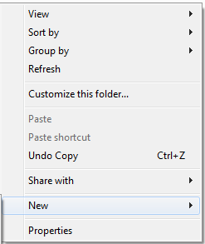
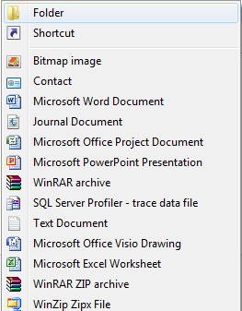
Tạo thư mục mới
Chọn vị trí để đặt thư mục
Kích chuột phải vào vùng trống, di chuyển đến mục New, chọn Folder
Nhập tên thư mục sau đó nhấn Enter

Slide 30
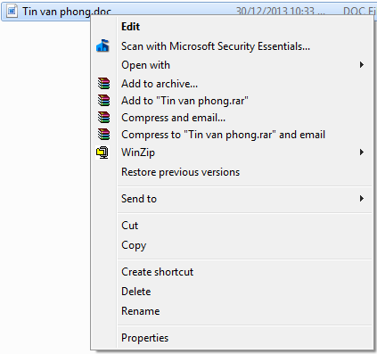
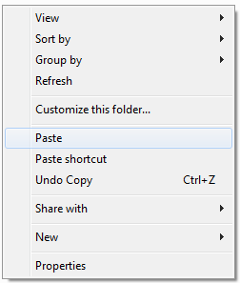
Sao chép, di chuyển thư mục/tệp tin
Chọn tệp tin hoặc thư mục cần thao tác
Kích chuột phải vào biểu tượng của tệp tin, thư mục
Chọn Cut để di chuyển, chọn Copy để sao chép
Chọn vị trí muốn di chuyển đến, kích chuột vào vùng trống, chọn Paste

Slide 31
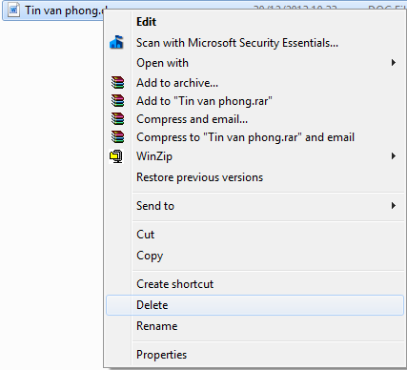
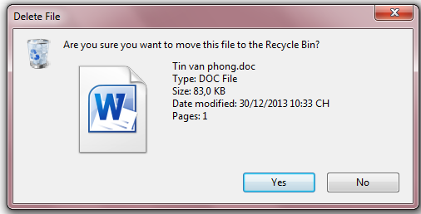
Xóa thư mục/tệp tin
Chọn tệp tin hoặc thư mục cần xóa
Kích chuột phải vào biểu tượng của tệp tin, thư mục
Chọn Delete, dòng thông báo hỏi người dùng có chắc chắn xóa hay không, nếu đồng ý chọn Yes

Slide 32
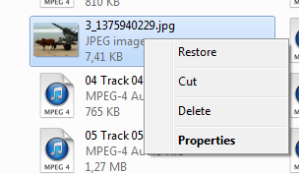
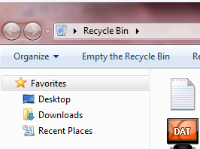
Khôi phục thư mục/tệp tin đã xóa
Thư mục/tệp tin sau khi xóa được đưa tạm vào thùng rác Recycle Bin
Để xóa vĩnh viễn, vào Recycle Bin, chọn file, kích chuột phải và chọn Delete
Để khôi phục thư mục/tệp tin đã xóa, vào Recycle Bin, chọn file cần khôi phục, kích chuột phải rồi chọn Restore.
Xóa toàn bộ thư mục/tệp tin trong Recycle Bin, chọn Empty the Recyle Bin trên thanh công cụ

Slide 33
Soạn thảo tiếng Việt
Tiếng Việt có một số ký tự đặc biệt và hệ thống dấu thanh nên phải có bộ mã cho tiếng việt.
Có nhiều bảng mã tiếng Việt:
VISCII : thay thế các ký tự ít dùng bằng ký tự chữ Quốc ngữ có dấu sẵn
TCVN3 : các font có tên bắt đầu bằng Vn. Vd: VnTime
VNI : các font có tên bắt đầu bằng VNI. Vd: VNI-Time
Unicode: là bộ mã chuẩn quốc tế
Bộ gõ tiếng Việt:
WinVNKey
Unikey
Vietkey

Slide 34
Bộ gõ Unikey
Là phần mềm gõ tiếng Việt thông dụng
Hỗ trợ các tính năng: gõ có dấu, gõ tắt, viết chữ hoa.
Cung cấp 17 bảng mã tiếng Việt
Tương thích với mọi hệ điều hành Windows
Cài đặt:
Địa chỉ tải về: http://www.unikey.com.vn/
Kích vào file Unikey.exe để cài đặt
Sử dụng: chọn biểu tượng Unikey trên màn hình

Slide 35
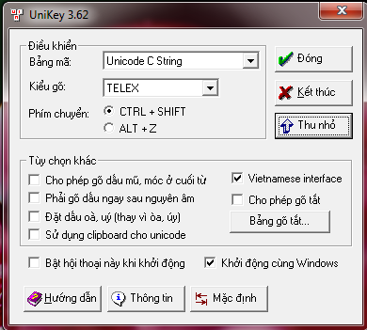
Bộ gõ Unikey
Chọn bảng mã
Đóng hộp thoại và thu nhỏ xuống thanh công cụ
Chọn kiểu gõ
Ngừng sử dụng Unikey
Chọn phím tắt chuyển gõ Việt/Anh
Đóng phần hộp thoại bên dưới
Chọn hiển thị hộp thoại khi khởi động
Chọn khởi động cùng Windows

Slide 36
Bộ gõ Unikey
Gõ tiếng Việt bằng kiểu gõ Telex
Phím | Dấu
s | Sắc
f | Huyền
r | Hỏi
x | Ngã
j | Nặng
z | Xóa dấu đã đặt. Ví dụ: toansz = toan
w | Dấu trăng trong chữ ă, dấu móc trong chứ ư, ơ. Chữ w đơn lẻ chuyển thành chữ ư
aa | â
dd | đ
ee | ê
oo | ô
[ | Gõ nhanh chữ ư
] | Gõ nhanh chữ ơ

Slide 37
Bộ gõ Unikey
Gõ tiếng Việt bằng kiểu gõ VNI
Phím | Dấu
1 | Sắc
2 | Huyền
3 | Hỏi
4 | Ngã
5 | Nặng
6 | Dấu mũ trong các chữ â, ê, ô
7 | Dấu móc trong các chữ ư, ơ
8 | Dấu trăng trong chữ ă
d9 | đ
0 | Xóa dấu thanh

Slide 38
Câu hỏi?

